Slide 1
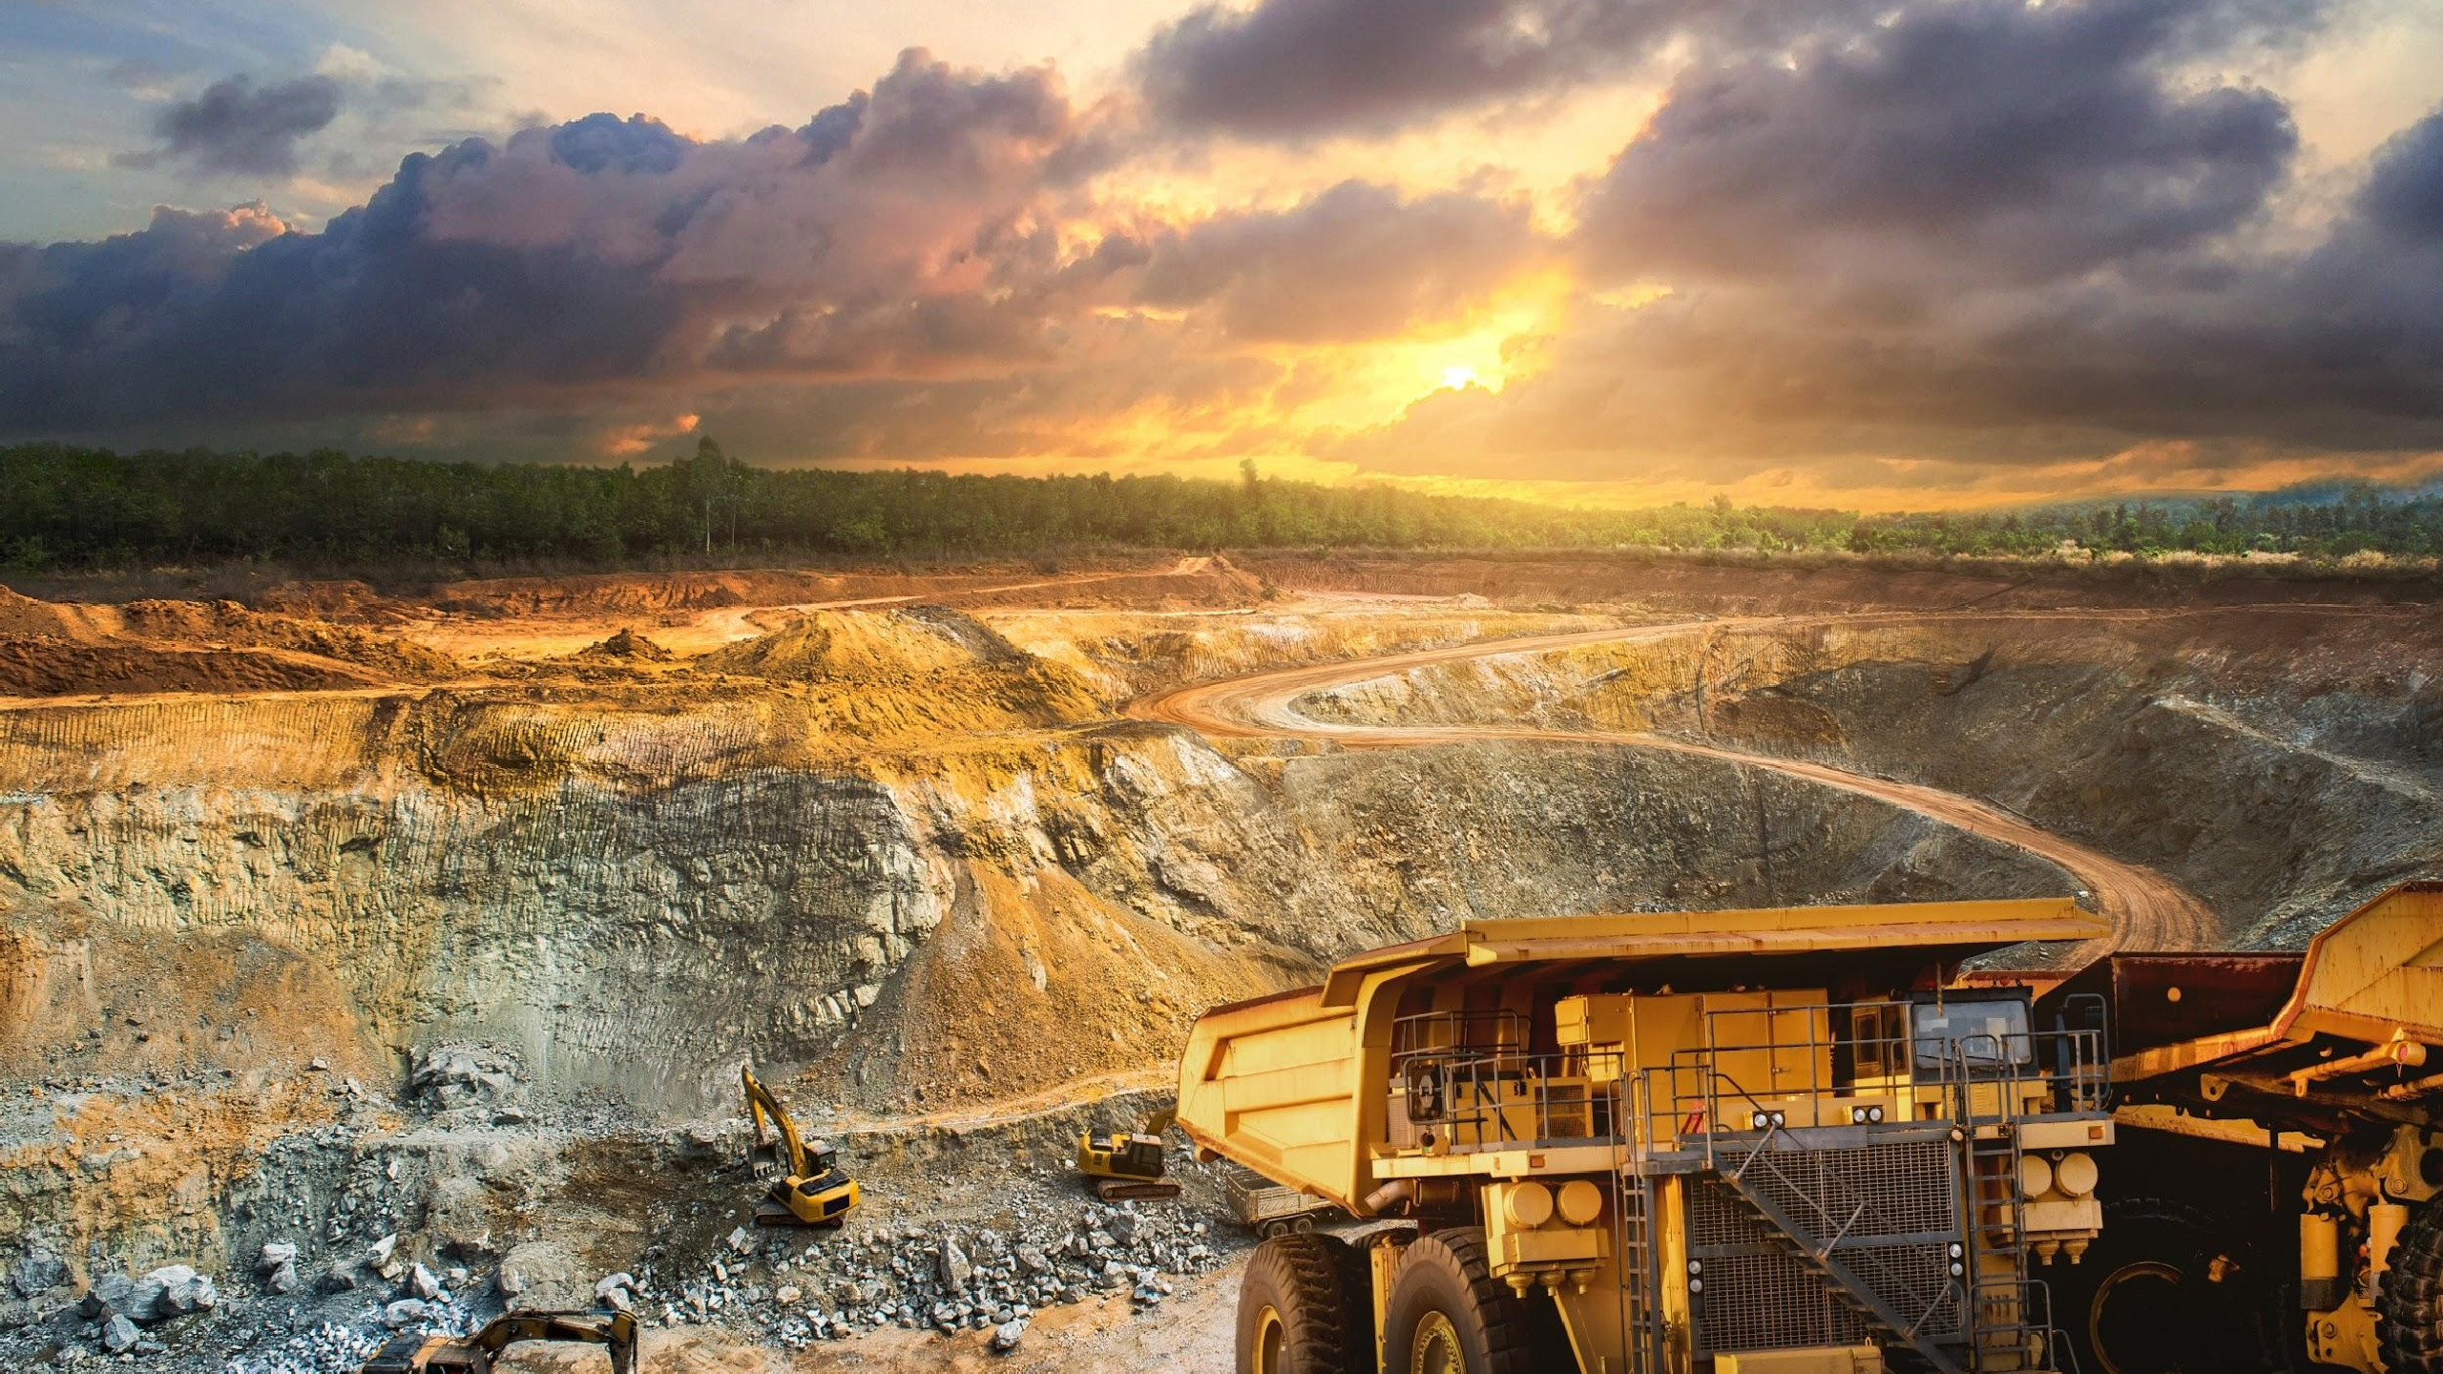
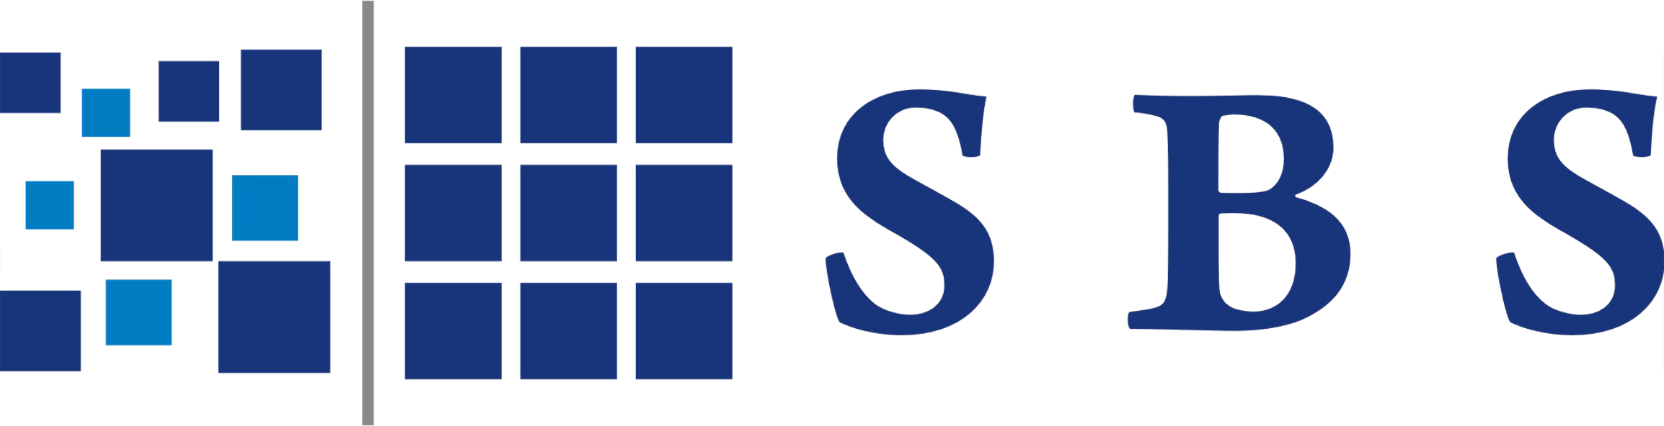
«Разработка экологической стратегии комплекса предприятий по добыче медной руды»
Команда «Big 4»
2024

Slide 2

Executive summary
Направление «Выбросы»
Содержание
Направление «Сбросы»
Направление «Отходы»
Выводы
Приложение

Slide 3
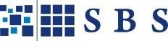
Кап. затраты на экологическую модернизацию 2 рудников составят ~ $9,4 млн, позволят избежать приостановки деятельности на 90 суток за экологические нарушения
Executive summary
Проблема | Решение | Ожидаемый эффект
Производство на обоих рудниках не соответствует лучшей мировой практике в области экологии. В будущем это приведет к повышенным экологическим штрафам и риску приостановки деятельности в судебном порядке. В связи с этим для Заказчика необходимо разработать мероприятия по экологической модернизации на 2 рудниках. | Выбросы: минимизируем пыление (отбитую горную массу орошаем поливочной машиной) при кап. затратах $0,06 млн и ежегодных операционных расходах $0,14 млн. | Экологическая модернизация позволит избежать приостановки деятельности предприятия на 90 суток за экологические нарушения.
 | Сбросы: удаляем из воды до 99% вредных примесей с помощью очистных установок при кап. затратах $7,7 млн и ежегодных операционных расходах $2,9 млн.
 | Отходы: избавляемся от отходов, производя и продавая 360 тыс. тонн щебня в год при кап. затратах $1,6 млн и ежегодных операционных расходах $0,43 млн. | За счет продажи щебня получаем выручку ~ $3,2 млн в год.

Slide 4
Executive summary
Направление «Выбросы»
Содержание
Направление «Сбросы»
Направление «Отходы»
Выводы
Приложение

Slide 5
Кап. затраты на две поливочные машины составят $0,06 млн, а ежегодные операционные затраты – $0,14 млн
Направление «Выбросы»
1
Модель поливочной машины
2
Капитальные затраты на покупку поливочной машины
Характеристики | WS3 WATER SPRAYER | SS-10 SPRINKLER TRUCK
Объем бака для воды | 15,9 т | 10,0 т
Расход топлива | ~ 40 л / 100 км | ~ 40 л / 100 км
Регион компании | Канада | Южная Африка
Санкции | Есть | Нет
Примерная цена | ~ $25,000 | ~ $25,000
Наименование показателя | Затраты
Капитальные затраты всего, в том числе: | - $60,000
Цена приобретения | - $50,000
Цена доставки | - $10,000
3
Ежегодные операционные затраты после введения оборудования в эксплуатацию
Наименование показателя | Затраты
Операционные затраты всего, в том числе: | - $141,400
Дизельное топливо | - $16,400
Масло и технические жидкости | - $1000
Обслуживание и ремонт | - $12,000
Фонд оплаты труда | - $110,000
Прочие расходы (страхование) | - $2,000
Выбираем SS-10 SPRINKLER TRUCK, так как нет санкций, препятствующих его покупке
Источники: Handbook For Dust Control in Mining; MacLean; Lion One Mining

Slide 6
Executive summary
Направление «Выбросы»
Содержание
Направление «Сбросы»
Направление «Отходы»
Выводы
Приложение

Slide 7
Для второго рудника выбираем специальную установку для удаления повышенного содержания солей
Направление «Сбросы»
1
Очистные установки для шахтной воды
Параметры | Рудник 1 | Рудник 2
Модель очистной установки | Veolia Actiflo® Turbo | SUEZ (GE) Reverse Osmosis System + Ion Exchange
Производительность | 1,5 млн куб. м/год (~4100 куб. м/сутки) | 1,1 млн куб. м/год (~3014 куб. м/сутки)
Эффективность очистки от взвешенных частиц, органики и металлов | до 99% | до 99%
Эффективность удаления солей | - | до 99%
Санкции | Нет | Нет
Источники: Veolia Water Technologies, SUEZ Water Technologies & Solutions и Ion Exchange

Slide 8
Кап. затраты на строительство очистных установок составят $7,7 млн, ежегодные операционные затраты - $2,9 млн
Направление «Сбросы»
2
Капитальные затраты на строительство очистных установок
Наименование показателя | Рудник 1 | Рудник 2 | ИТОГО
Капитальные затраты всего, в том числе: | - $4,500,000 | - $3,200,000 | - $7,700,000
Проектные работы | - $500,000 | - $400,000 | - $900,000
Строительно-монтажные работы | - $1,500,000 | - $800,000 | - $2,300,000
Оборудование | - $2,500,000 | - $2,000,000 | - $4,500,000
По сравнению с более дорогими, но такими же по функционалу аналогами, мы сэкономим на кап. затратах $6,1 млн, потратив $7,7 млн вместо $13,8 млн.
3
Ежегодные операционные затраты после введения оборудования в эксплуатацию
Наименование показателя | Рудник 1 | Рудник 2 | ИТОГО
Операционные затраты всего, в том числе: | - $1,646,000 | - $1,239,500 | - $2,885,500
Электроэнергия | - $876,000 | - $657,000 | - $1,533,000
Фонд оплаты труда | - $360,000 | - $230,000 | - $590,000
Химические реагенты | - $100,000 | - $80,000 | - $180,000
Техобслуживание | - $210,000 | - $192,500 | - $402,500
Утилизация отходов | - $50,000 | - $40,000 | - $90,000
Страхование и административные затраты | - $50,000 | - $40,000 | - $90,000
Источники: Review of reclamation and water treatment costs sisson brook mine, new brunswick; Project Report: Achieving Value for Money Britannia Mine Water Treatment Plant; Engineering News-Record; Veolia Water Technologies

Slide 9
Executive summary
Направление «Выбросы»
Содержание
Направление «Сбросы»
Направление «Отходы»
Выводы
Приложение

Slide 10
Выручка от производства щебня на двух линиях составит около $3,2 млн в год
Направление «Отходы»
1
Оборудование для производства щебня
Параметры | Рудник 1 | Рудник 2
Необходимая производительность | ~300-320 т/час | ~80-100 т/час
Дробильный механизм, производительность | Sunward SP1213ITD до 350 т/час | Komplet K-JC 805 до 200 т/час
Сортировочное оборудование, производительность | Komplet Kompatto 5030 до 350 т/час | Komplet Kompatto 104 до 250 т/час
Питатель | Вибрационный | Вибрационный
Санкции | Нет | Нет
Выручка от производства щебня: 1,2 млн т/год * 30% * $9 = $3,2 млн/год
Масса пустой горной породы на двух рудниках
Доля массы щебня
Средняя стоимость тонны щебня
Источники: Экскаватор.ру; Fabricators.ru; Equipnet.ru; Дробмаш; GORNORUD

Slide 11
Кап. затраты на строительство линий по производству щебня составят $1,6 млн, ежегодные операционные затраты - $0,43 млн
Направление «Отходы»
2
Капитальные затраты на строительство очистных установок
Наименование показателя | Рудник 1 | Рудник 2 | ИТОГО
Капитальные затраты всего, в том числе: | - $900,000 | - $700,000 | - $1,600,000
Проектные работы | - $100,000 | - $100,000 | - $200,000
Строительно-монтажные работы | - $500,000 | - $450,000 | - $950,000
Оборудование | - $300,000 | - $150,000 | - $450,000
По сравнению с более дорогими, но такими же по функционалу аналогами, мы сэкономим на кап. затратах $1,8 млн, потратив $1,6 млн вместо $3,4 млн.
3
Ежегодные операционные затраты после введения оборудования в эксплуатацию
Наименование показателя | Затраты
Операционные затраты всего, в том числе: | - $430,000
Фонд оплаты труда | - $130,000
Поддержка, сервисное обслуживание, запчасти | - $50,000
Расходы на электроэнергию | - $200,000
Прочие расходы (административные, страхование) | - $50,000
Источники: Экскаватор.ру; Fabricators.ru; Equipnet.ru; Дробмаш; GORNORUD

Slide 12
Executive summary
Направление «Выбросы»
Содержание
Направление «Сбросы»
Направление «Отходы»
Выводы
Приложение

Slide 13




Кап. затраты на экологическую модернизацию 2 рудников составят ~ $9,4 млн, позволят избежать приостановки деятельности на 90 суток за экологические нарушения
Выводы
$9,4 млн |  | $3,5 млн
составят капитальные затраты на экологическую модернизацию 2 рудников |  | составят ежегодные операционные затраты на использование оборудования
на $3,2 млн |  | на 90 суток
может вырасти выручка предприятия за счет производства щебня |  | не будет приостановки деятельности из-за экологических нарушений за счет экологической модернизации

Slide 14

Приложение 1
Детали произведенных расчетов

Slide 15

Дополнительные характеристики установок для шахтной воды
Направление «Сбросы»
Очистные установки для шахтной воды
Параметры | Рудник 1 | Рудник 2
Модель очистной установки | Veolia Actiflo® Turbo | SUEZ (GE) Reverse Osmosis System + Ion Exchange
Технология очистки | Физико-химическая очистка (коагуляция, флокуляция и песчаная фильтрация) | Обратный осмос с физико-химической очисткой и системой ионного обмена для удаления солей
Компактность | За счет компактности удобно устанавливать на рудниках | Модульная конструкция позволяет адаптировать систему под различные условия
Дополнительные компоненты | Насосы, резервуары, системы контроля и мониторинга качества воды | То же + коагуляторы, флокуляторы, песчаные фильтры, мембранные модули, ионные обменники
Источники: Veolia Water Technologies, SUEZ Water Technologies & Solutions и Ion Exchange

Slide 16

Кап. затраты на строительство более дорогих, но аналогичных по функционалу очистных установок составят $13,8 млн
Направление «Сбросы»
Капитальные затраты на строительство очистных установок
Наименование показателя | Рудник 1 | Рудник 2 | ИТОГО
Капитальные затраты всего, в том числе: | - $8,000,000 | - $5,800,000 | - $13,800,000
Проектные работы | - $1,000,000 | - $800,000 | - $1,800,000
Строительно-монтажные работы | - $2,500,000 | - $1,500,000 | - $4,000,000
Оборудование | - $4,500,000 | - $3,500,000 | - $8,000,000
Источники: Review of reclamation and water treatment costs sisson brook mine, new brunswick; Project Report: Achieving Value for Money Britannia Mine Water Treatment Plant; Engineering News-Record; Veolia Water Technologies

Slide 17
Кап. затраты на строительство более дорогих, но аналогичных по функционалу линий по производству щебня составят $3,4 млн
Направление «Отходы»
Капитальные затраты на строительство очистных установок
Наименование показателя | Рудник 1 | Рудник 2 | ИТОГО
Капитальные затраты всего, в том числе: | - $1,800,000 | - $1,600,000 | - $3,400,000
Проектные работы | - $200,000 | - $200,000 | - $400,000
Строительно-монтажные работы | - $1,000,000 | - $1,000,000 | - $2,000,000
Оборудование | - $600,000 | - $400,000 | - $1,000,000
Источники: Экскаватор.ру; Fabricators.ru; Equipnet.ru; Дробмаш; GORNORUD

Slide 18
Валетов Никита
Довбня Наталья
Донских Арина
Гончаров Денис
Пестренин Лев
Пронин Олег
Сафарова Юлия
Участники команды «Big 4»

